Slide 1
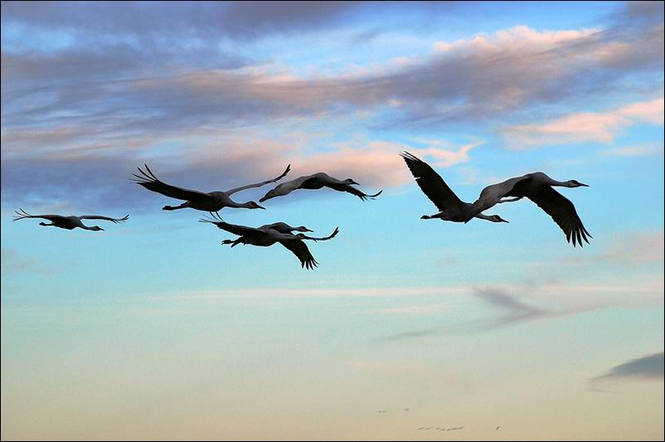

Slide 2
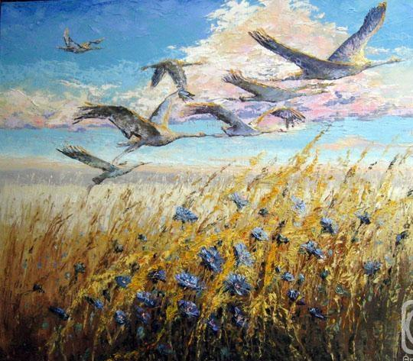

Slide 3
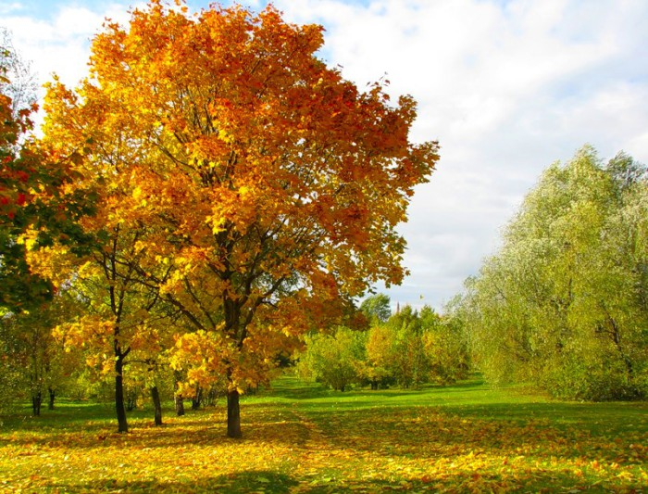

Slide 4
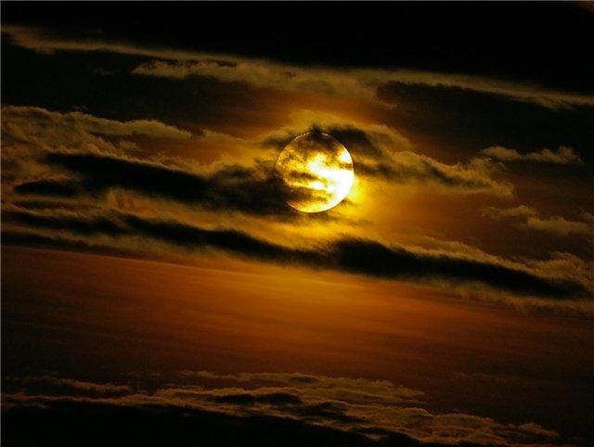

Slide 5
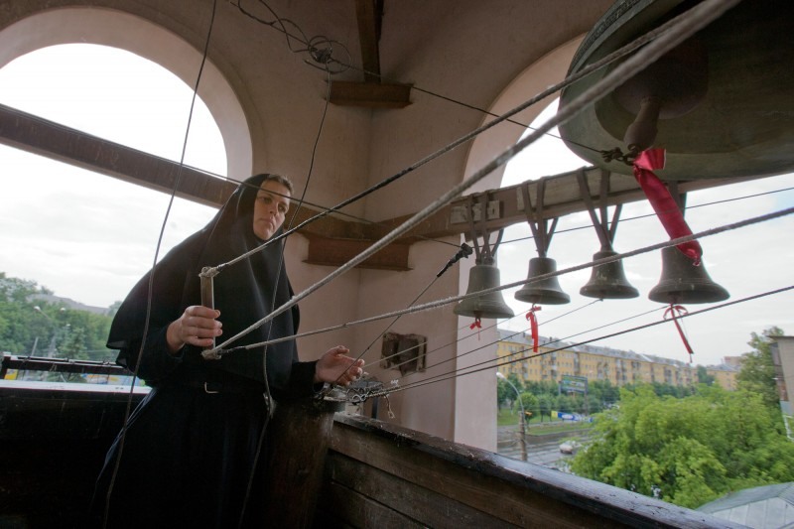

Slide 6
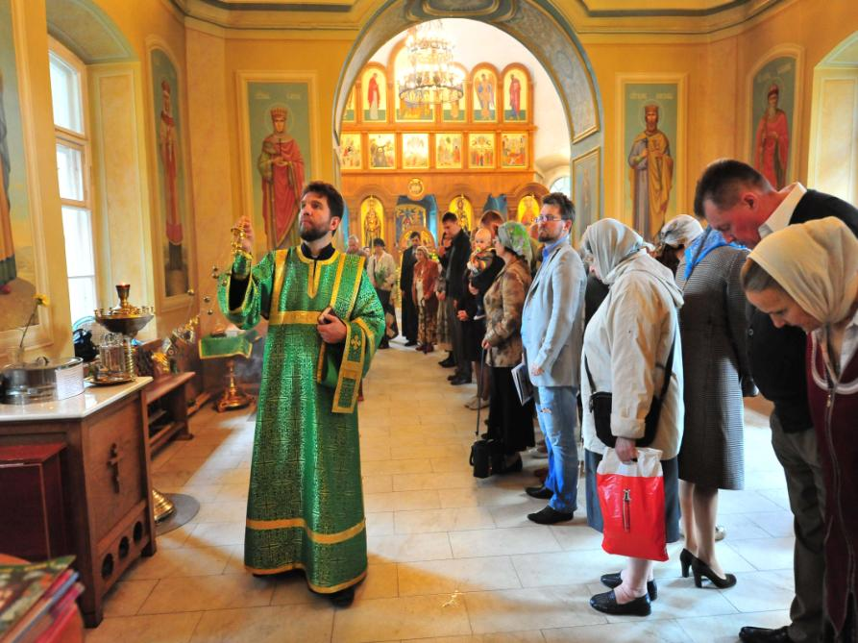

Slide 7
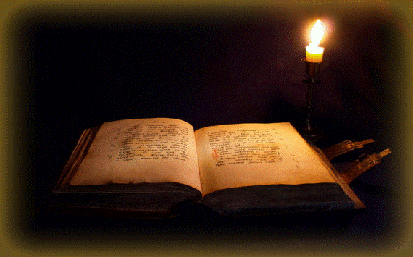
Книга для души и для сердца…

Slide 8
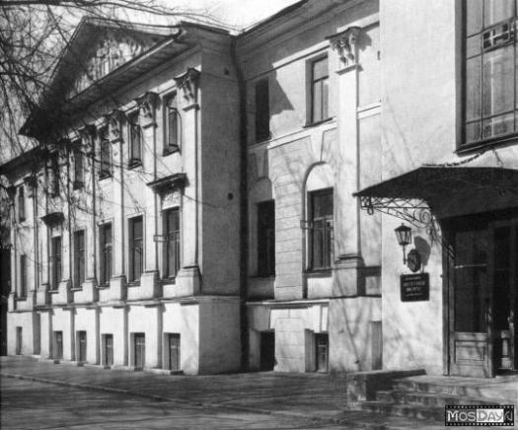
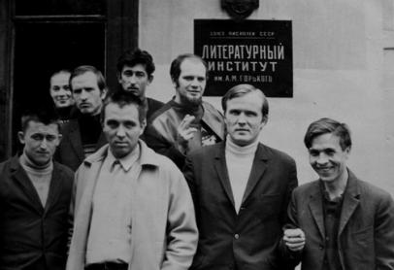
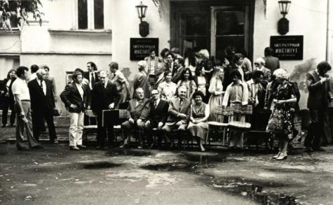


Slide 9


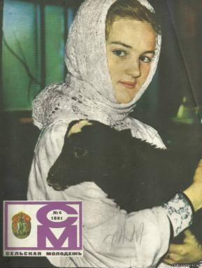

Slide 10






Slide 11
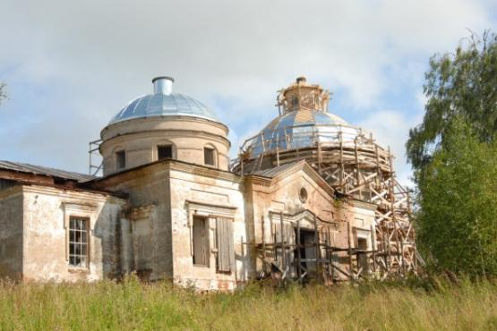
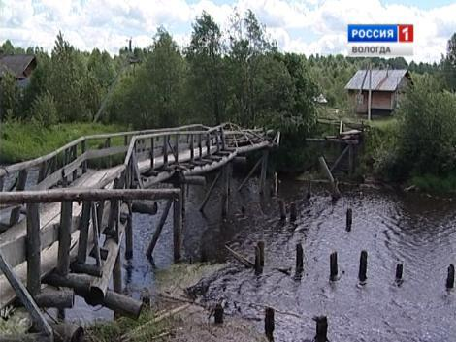
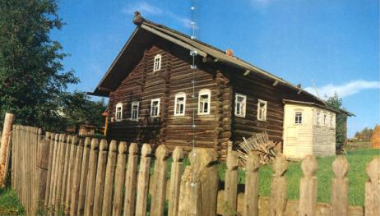

Slide 12
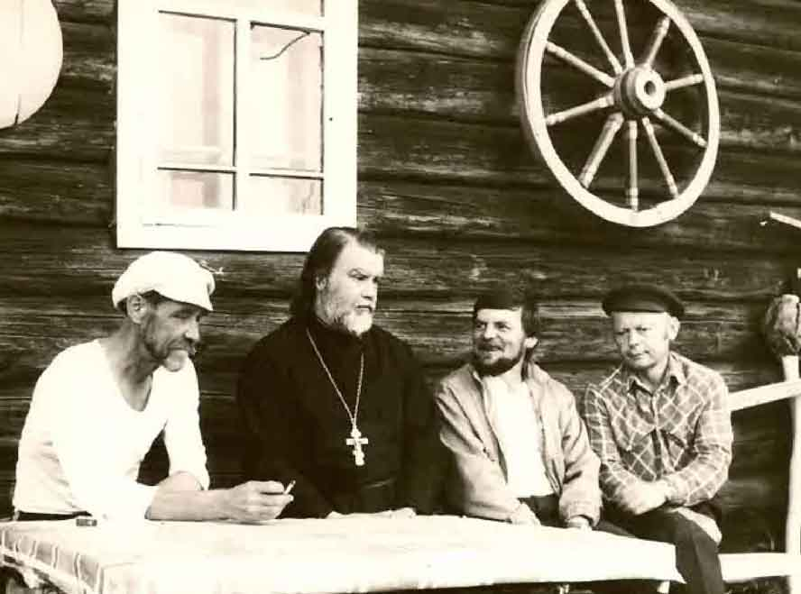

Slide 13
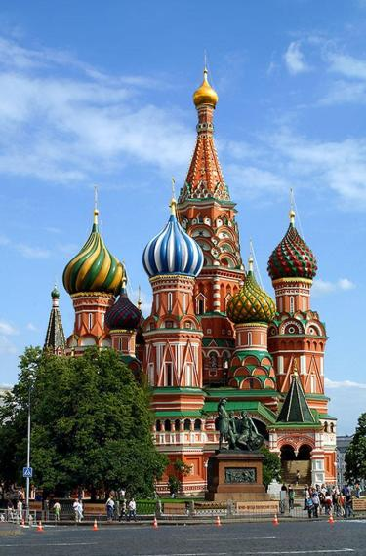
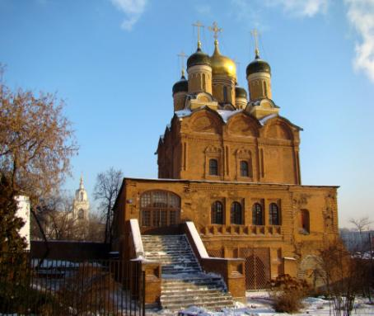

Slide 14






Slide 15
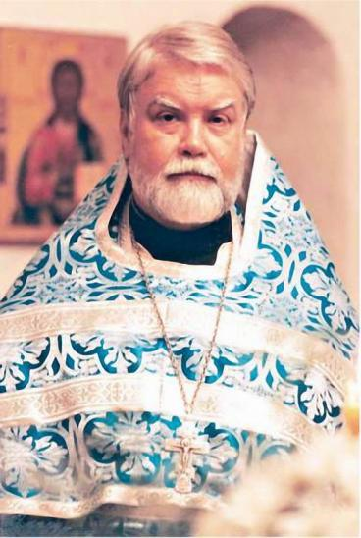
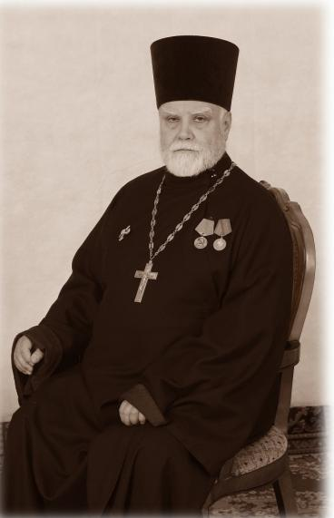

Slide 16

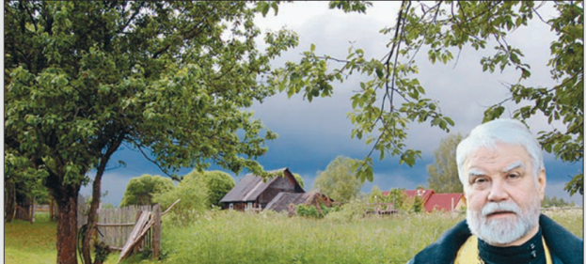

Slide 17
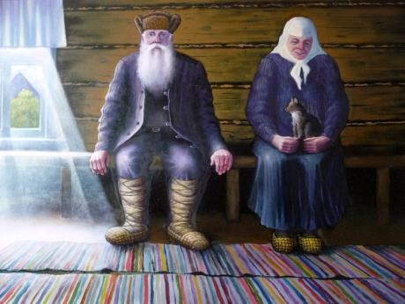
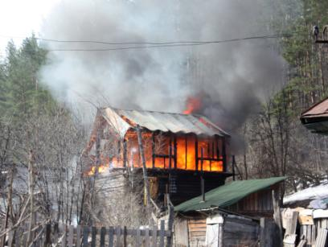
Рюшечки
Она помнит момент, как увидела на своей подружке новое платьице с рюшечками. И этим рюшечкам позавидовала. А рюшечки, если кто не знает, это сборчатые полоски материи, которые пришиваются к плечикам, рукавчикам, — чепуха в общем. Потом девочка позавидовала новым коричневым туфелькам другой подруги.
А через зависть в нее вошли и прочие погибельные для души страсти.

Slide 18
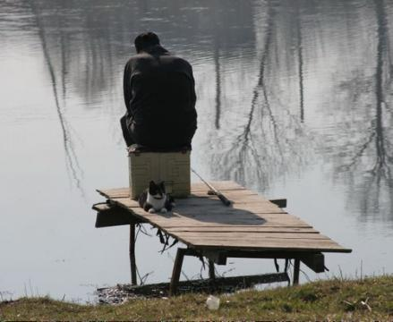
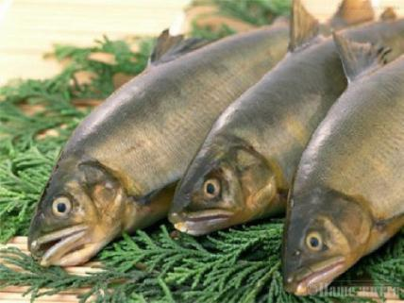
Три рыбы от святителя Николая
Приближался праздник Троицы, особо почитаемый в здешних краях, а значит — с обязательными рыбными пирогами, но в деревне, где проживал священник, ни одного рыбака не осталось. А ему никак не хотелось оставить соседей без праздничного пирога. Вот и пришлось — взять удочку и спуститься к реке.

Slide 19
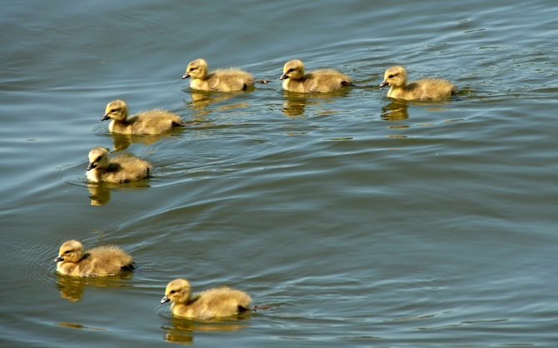
Драма
Ты, батюшка, помолись за них, если можно, — попро- сил капитан, — совсем уж существа отчаянные, без- защитные.

Slide 20
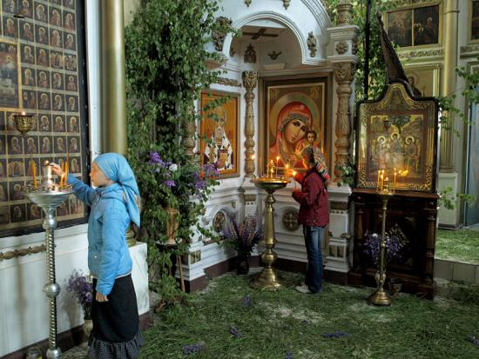
Святое дело
В храме тихо, чисто, светло, образа украшены тонкими березовыми веточками с клейкой листвой — пахнет луговой свежестью, пахнет наступающим летом… Троица!

Slide 21
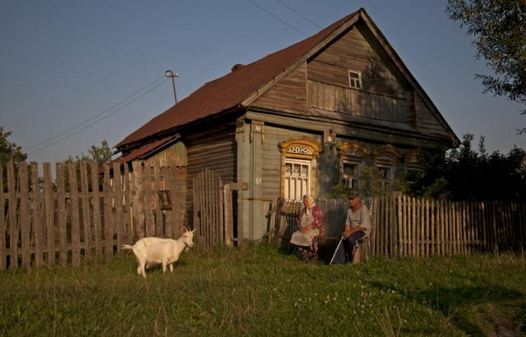
Райские хутора

Slide 22
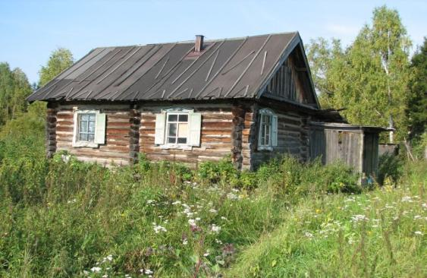
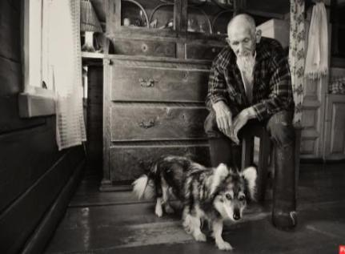
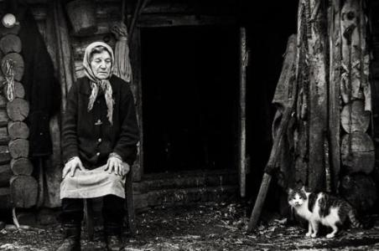

Slide 23
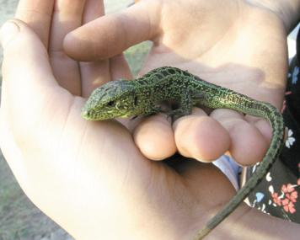
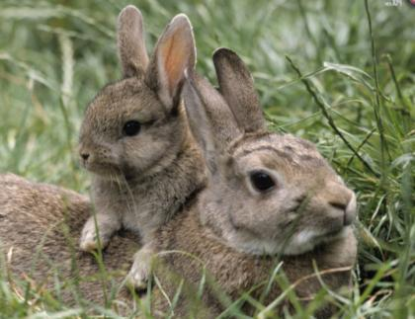
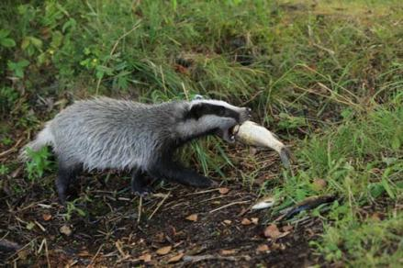
«У нас – как в раю,- утверждала она, – где все живут мирно и друг друга не обижают»…

Slide 24

Книга –это маяк в океане времени

Slide 25
Презентация подготовлена преподавателем Касимовского филиала ОГБПОУ «Рязанский медицинский колледж»
Лебедевой Еленой Викторовной.

